Slide 1
Practica 8 y 9
Texturizado

Slide 2
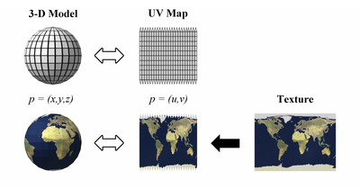
UV MAP
_CRT_SECURE_NO_WARNINGS;

Slide 3
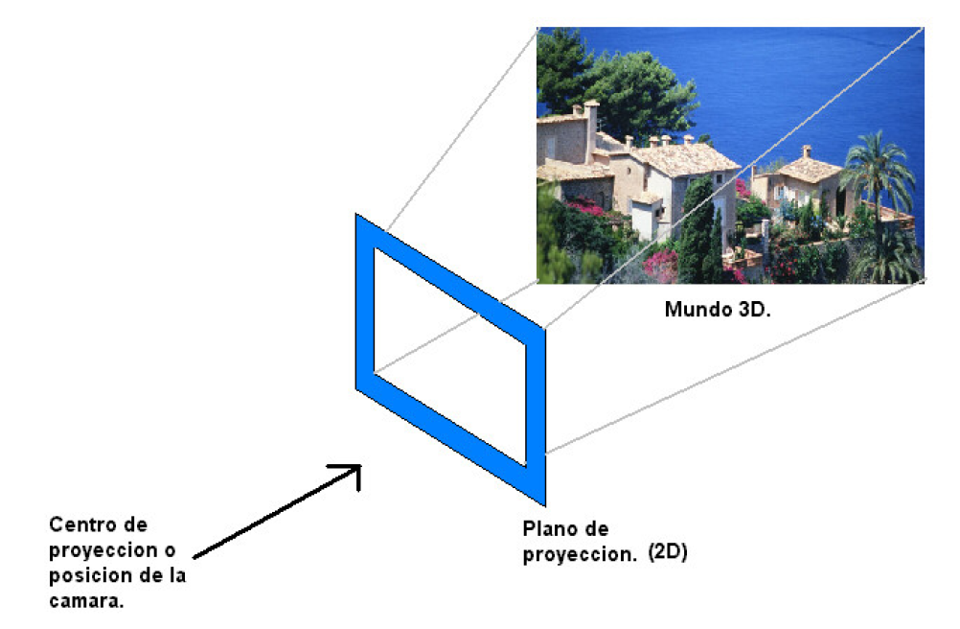
Cámara Sintética

Slide 4
¿Qué se necesita para usar dicha cámara?
Luces
Punto de vista (posición ,orientación , apertura o campo visual ).
Objetos 3D(color , transparencia, material, etc.)

Slide 5
gluLookAt(posX, posY, posZ, viewX, viewY, viewZ, upX, upY, upZ),

Slide 6
posX, posY, posZ corresponden a la posición que tendrá la cámara dentro del escenario.
viewX, viewY, viewZ corresponden a un punto dentro de la línea de vista que tendrá la cámara dentro del escenario.
upX, upY, upZ corresponden a la “inclinación” que tendrá la cámara dentro del escenario.

Slide 7
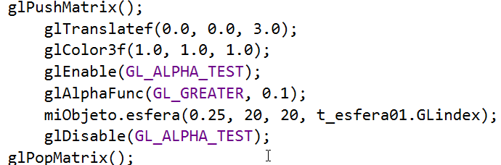
Canal Alfa

Slide 8
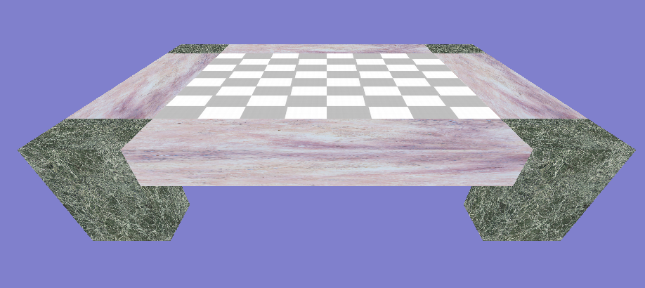
Reporte

